Slide 1

２０２４年草の根事業育成財団 草の根育成助成事業 報告会資料
誰もが気兼ねなく
音楽を楽しめる場所
おとの木
おんがくかい
府中市市民活動センター登録団体「おとの木」

Slide 2
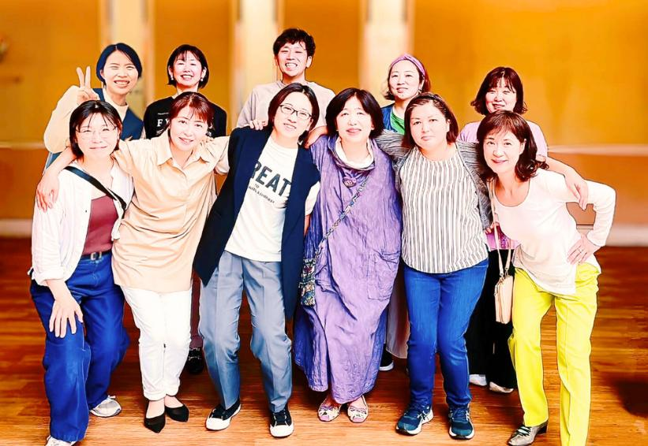
おとの木とは
私たち「おとの木」は府中市及び近郊の任意団体、NPO法人、保育施設、児童発達支援施設などで
子育て支援に係わる事業に従事している職員やボランティアスタッフで構成している市民団体です。
府中市の子育て支援ネットワーク
「ふちゅう子育て応援団連絡会」
（子育て会議）のメンバーでもあります。

Slide 3


団体結成のきっかけ
当事者の声
「障害のある子どもと一緒に
音楽会へ行きたいけど行きづらい」
じっとして
いられないので
迷惑を
かけてしまう
大きな音や
暗い場所、
初めての場所が
苦手
開催場所や
費用の問題で
気軽に参加
できない

Slide 4
私たちの目指すところ
障害の有無にかかわらず
誰もが一緒に音楽を楽しめる社会
そのためには
まずは今現在、出掛け辛さを感じている方に
安心して外出する機会を継続して創出すること

Slide 5
具体的な事業
障がいや特性の有無に関わらず
気兼ねなく親子で楽しめる音楽会の開催
年間事業予算
収入 200,000円
支出 200,000円
事業収益 50,000円
助成金・補助金 50,000円
寄付金 100,000円
人件費 50,000円
会場費 50,000円
消耗品その他 100,000円

Slide 6

2024年助成対象事業 活動報告①
おとの木おんがくかい
事業予算 142,370円
2024年11月4日（月祝）
会場：中央文化センター
ひばりホール
参加者数：22組（78名）
参加費：1,000円/組
対象：主に障害や特性のある
未就学児とその家族
人件費 30,000円
物品費 10,850円
広報費 9,470円
その他 77,800円
草の根事業育成財団助成
55,000円

Slide 7
2024年助成対象事業 活動報告②
おんがくかい参加者アンケート
“安心して鑑賞することができた”
“子どもの特性からイベントに参加することが難しく、出かけることすら躊躇してしまうが、この音楽会は気兼ねなく参加できることが魅力”
“初めての場所が苦手だったり、人が多いところを嫌がる子どもなので、会場で大声を出したり騒いだりと大変だったが、誰も嫌がらずに見守ってくれたり、スタッフの方が声をかけてくれたりとあたたかい空間でありがたかった”

Slide 8
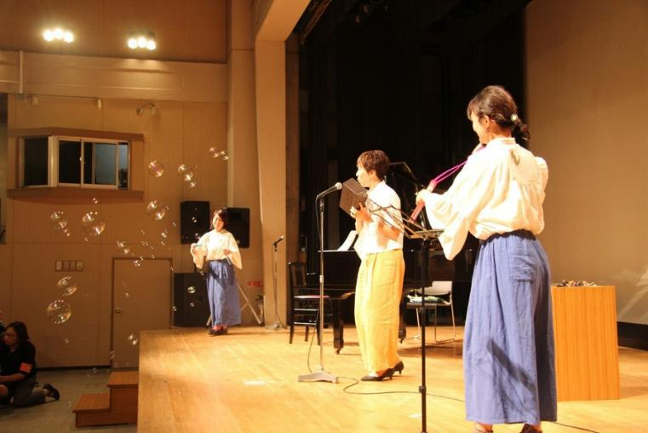
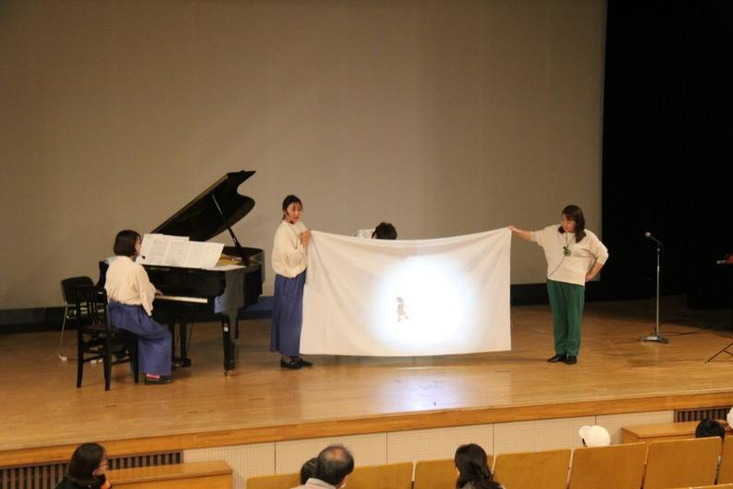
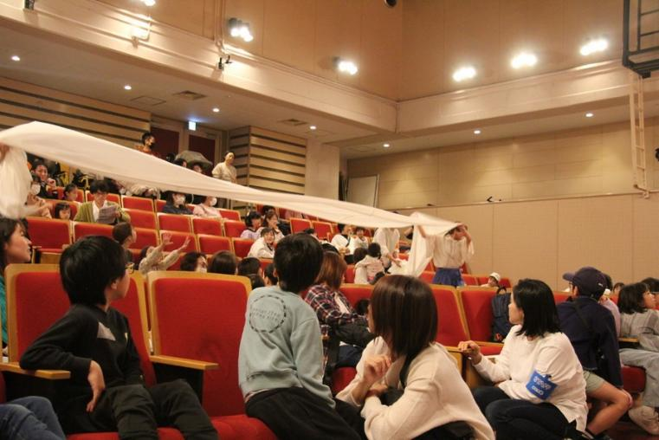
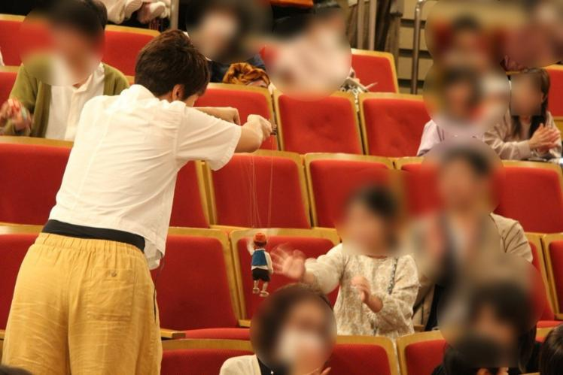

Slide 9
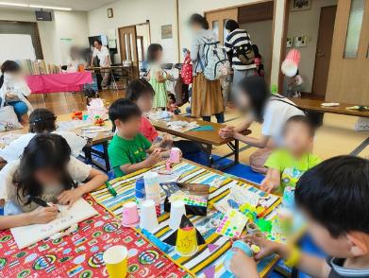
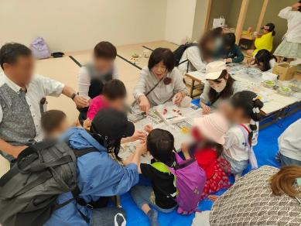
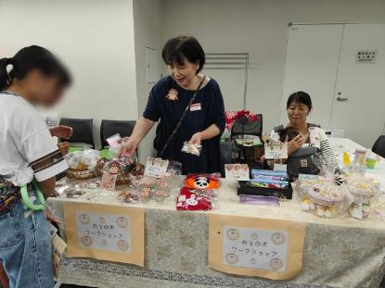
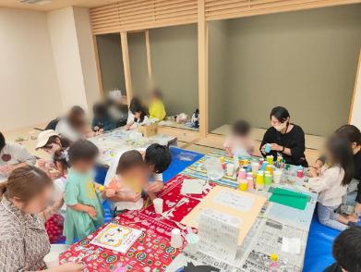
2024年助成対象事業 活動報告③
イベント出展及び団体PR
5/26㈰ おはなしキャンプ「絵本交換会｣
6/2㈰ 子ども服交換会「モッテキテモッテッテ」
6/30㈰ 「府中子育てフェスティバル」
9/27㈮ 「第15回ひろげよう！子育てひろばのわ」

Slide 10

事業の成果
“安心して気兼ねなく参加できる
地域の社会活動”
“障がいや特性の
有無に関わらず
幼少期に芸術に
触れる経験の場”
団体として「場の提供」活動への第一歩を踏み出せた

Slide 11

今後の課題
人数の多さや会場の大きさが不安を
感じる要素
より多くの方に
参加してもらいたい
安全面
会場の広さや実施回数などバランスをみながら開催することが必要

Slide 12
今年事業を実施して・・・
スタッフの子どもも参加し、共に同じ体験を
楽しむ時間を共有することができました。
回を重ねることで顔なじみになり、同じ人に
会える安心感や喜びが生まれ、相互理解の
きっかけになることを期待し、今後も引き続き活動を続けていきます。

